Slide 1

BEM VINDOS

Slide 2
Desafios Avançados e Tendências Contemporâneas
Dia: 29/05/2026 Das 09h às 11h

Slide 3
Como a gestão pública contemporânea responde às demandas complexas da sociedade?

Slide 4


O QUE SÃO STAKEHOLDERS E POR QUE IMPORTAM?
DEFINIÇÃO:
POR QUE IMPORTAM?
Indivíduos, grupos ou organizações com algum interesse em um projeto — financeiro, social, ambiental ou operacional.
Organizações que mantêm bons relacionamentos com seus stakeholders têm maior facilidade em identificar e resolver preocupações, fortalecendo confiança e reputação — criando um ambiente seguro e favorável às operações.
Gestão Estratégica de Stackeholders

Slide 5
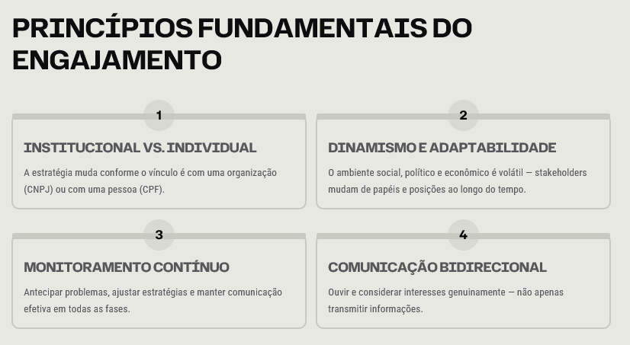
Gestão Estratégica de Stackeholders

Slide 6
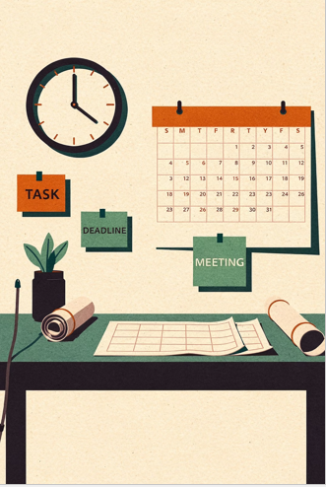
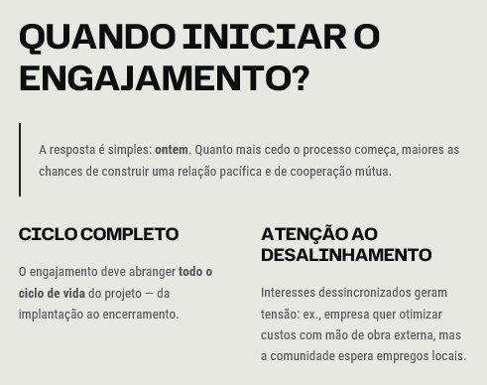
Gestão Estratégica de Stackeholders

Slide 7
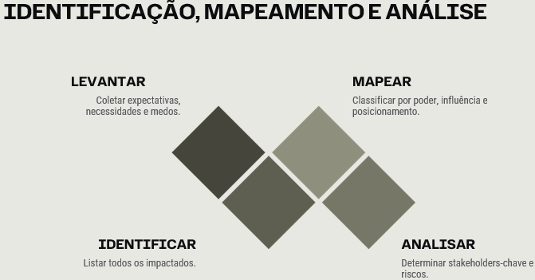
Gestão Estratégica de Stackeholders

Slide 8
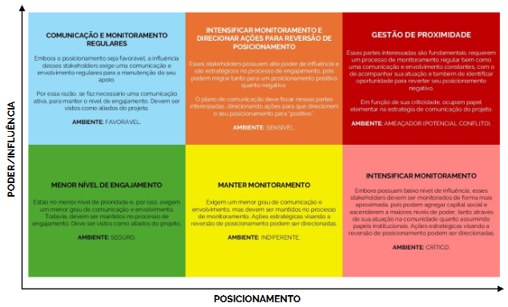
Gestão Estratégica de Stackeholders

Slide 9
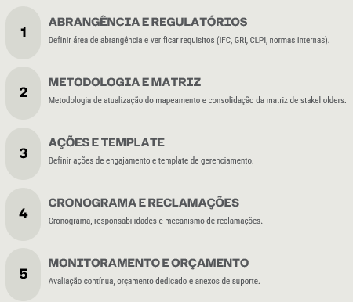
Gestão Estratégica de Stackeholders

Slide 10
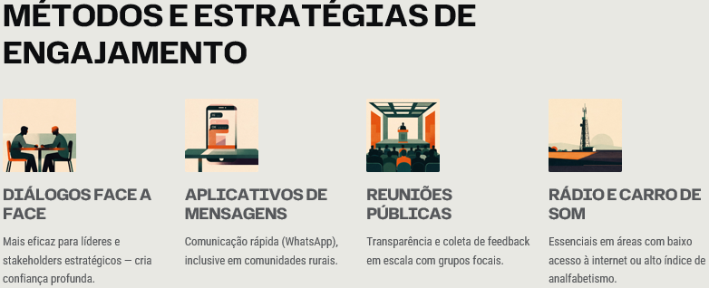
Gestão Estratégica de Stackeholders

Slide 11
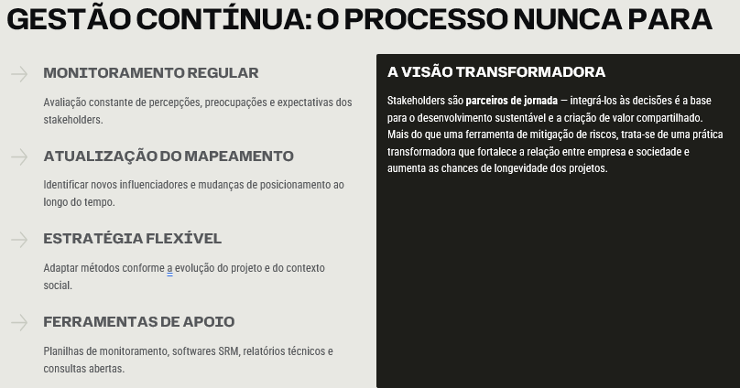
Gestão Estratégica de Stackeholders

Slide 12
O papel do servidor público não é apenas aplicar a lei, mas gerar valor público em um cenário em constante transformação.

Slide 13
D ú v i d a s ?

Slide 14
Engajamento e Produtividade no Setor Pública

Slide 15
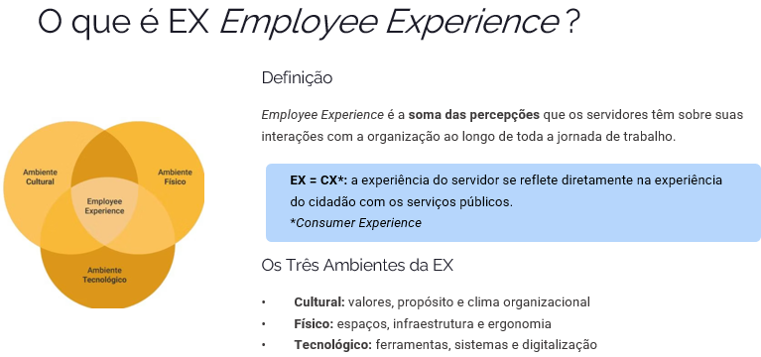
Engajamento e Produtividade no Setor Público

Slide 16
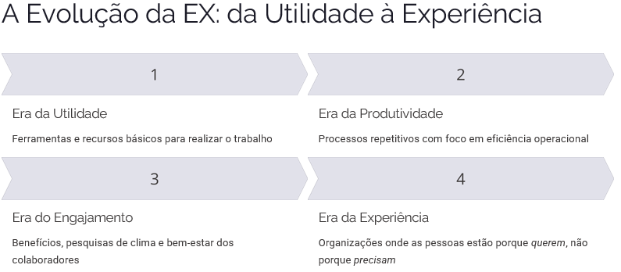
Engajamento e Produtividade no Setor Público

Slide 17
A evolução da EX culmina em criar ambientes onde as pessoas escolhem contribuir com propósito: Pessoas Primeiro, Resultados Depois.

Slide 18
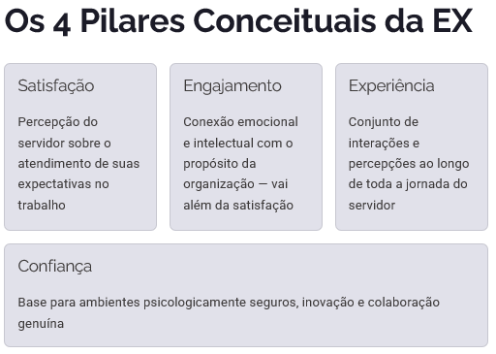
Engajamento e Produtividade no Setor Público

Slide 19
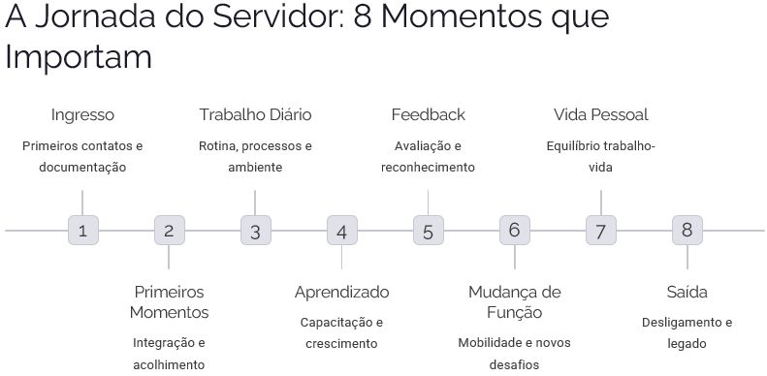
Engajamento e Produtividade no Setor Público

Slide 20
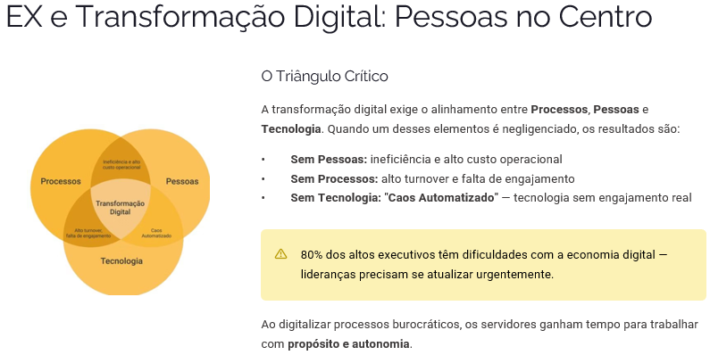
Engajamento e Produtividade no Setor Público

Slide 21
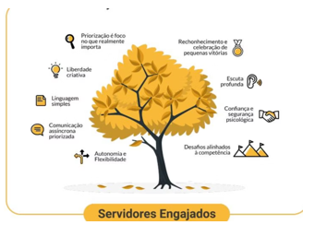
Engajamento e Produtividade no Setor Público

Slide 22
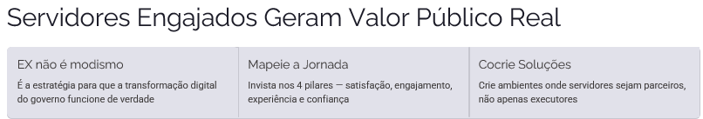
Engajamento e Produtividade no Setor Público

Slide 23
D ú v i d a s ?

Slide 24
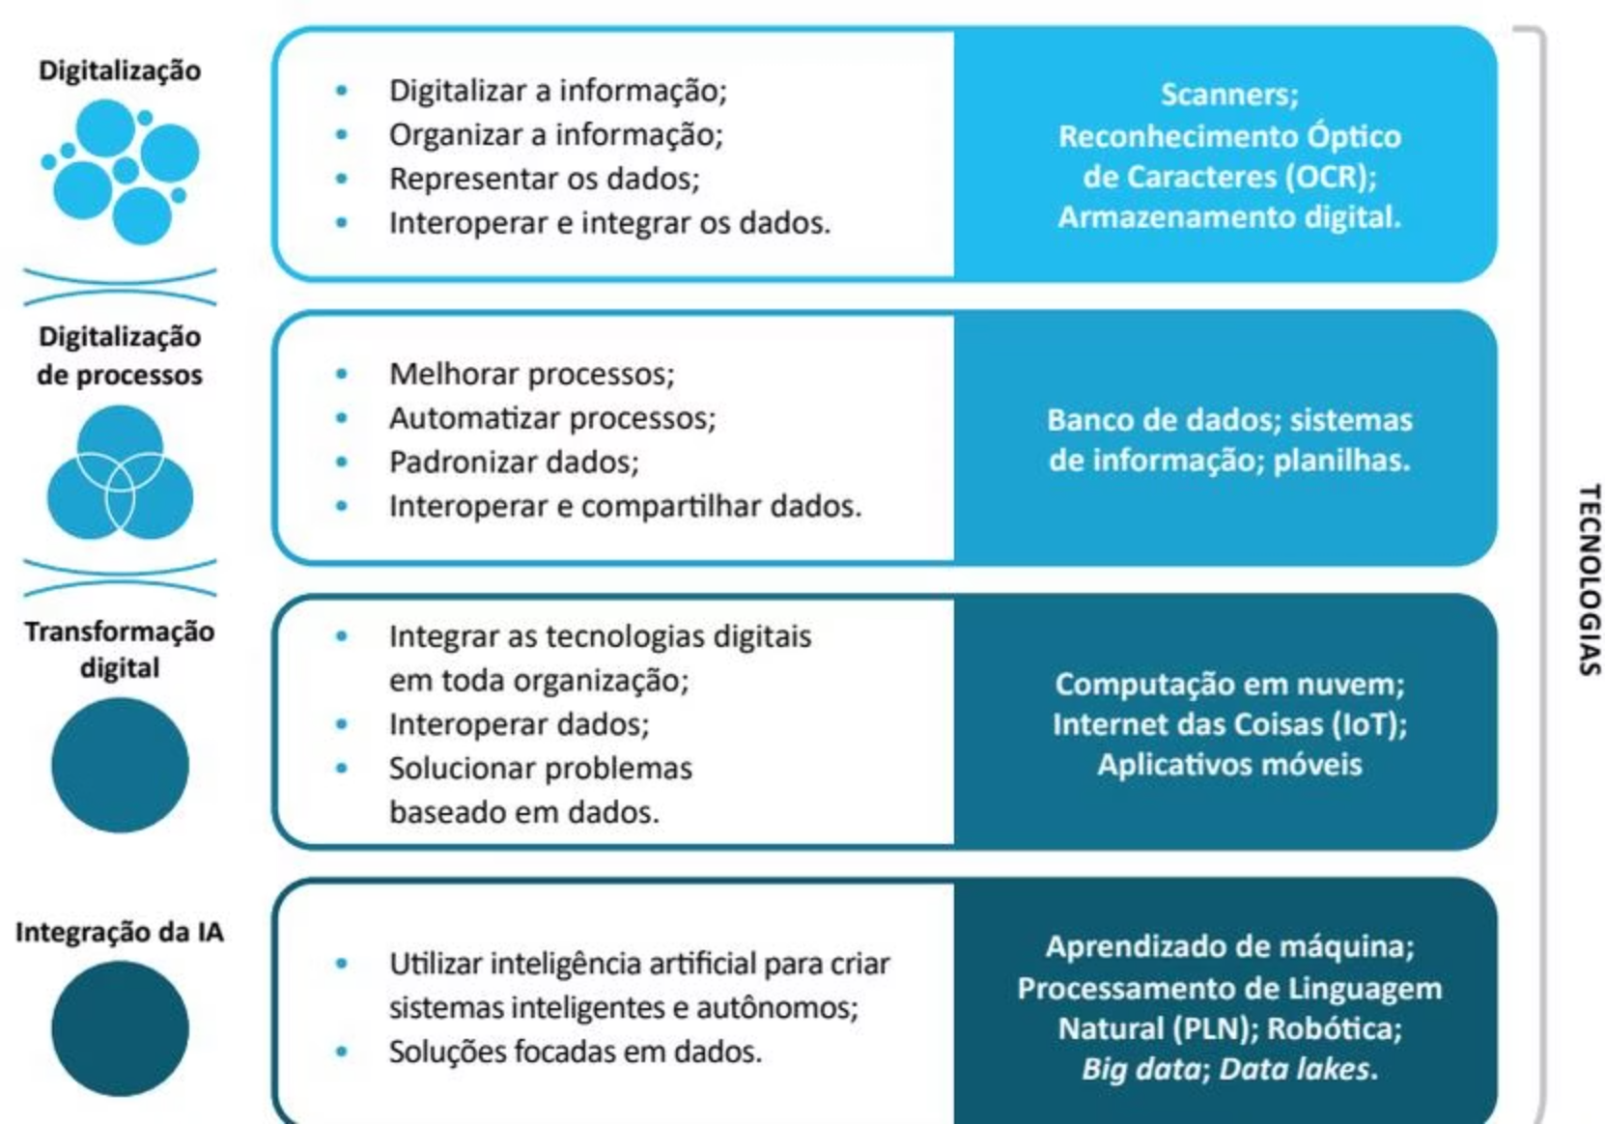
Liderança e Gestão da Mudança

Slide 25
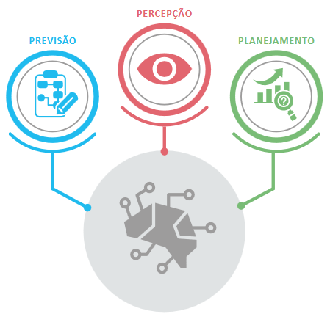
O Que a IA Pode Fazer pelo Setor Público?
Liderança e Gestão da Mudança

Slide 26
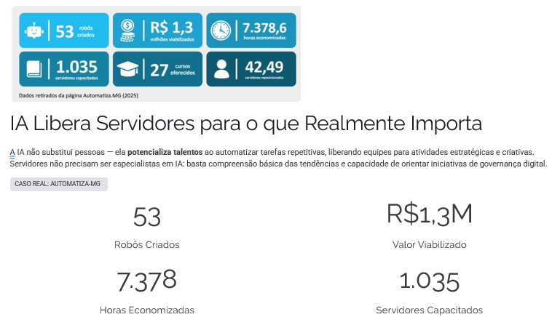
Liderança e Gestão da Mudança

Slide 27
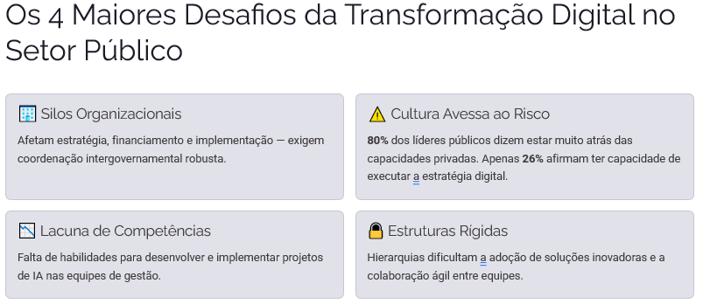
Liderança e Gestão da Mudança

Slide 28
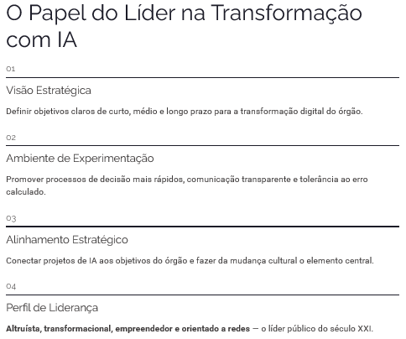
Liderança e Gestão da Mudança

Slide 29
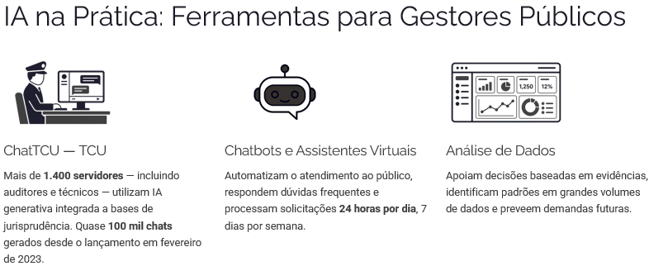
Liderança e Gestão da Mudança

Slide 30
Próximo passo: ampliar o uso dessas soluções com responsabilidade, visão estratégica e foco em resultados.

Slide 31
D ú v i d a s ?

Slide 32
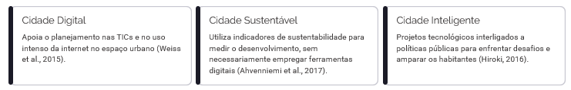

O que é uma Cidade Inteligente?
Smart Cities

Slide 33
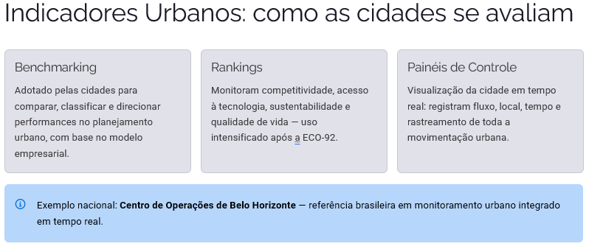
Smart Cities

Slide 34
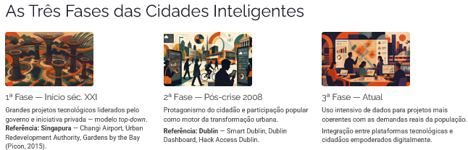
Smart Cities

Slide 35
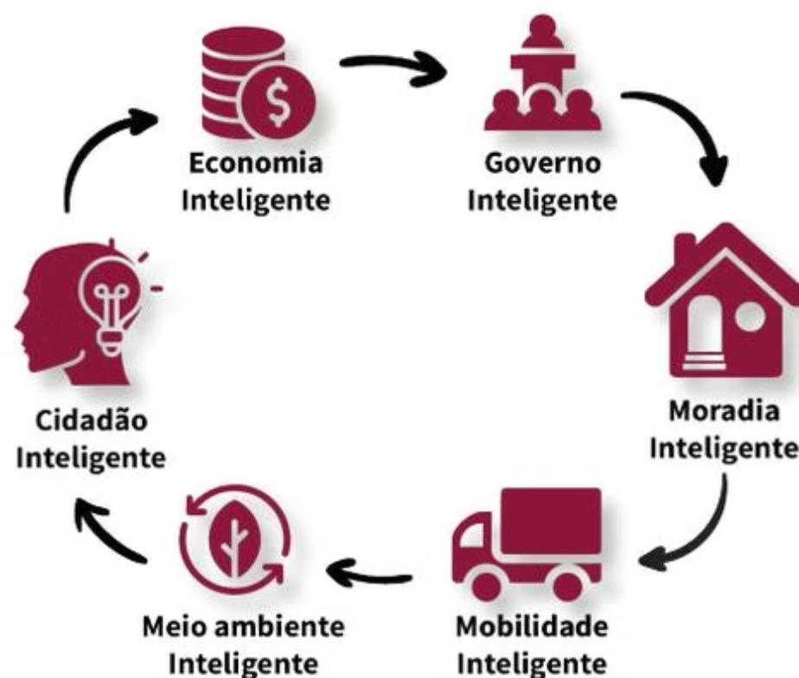
Os 6 Parâmetros da União Europeia para Cidades Inteligentes
Smart Cities

Slide 36
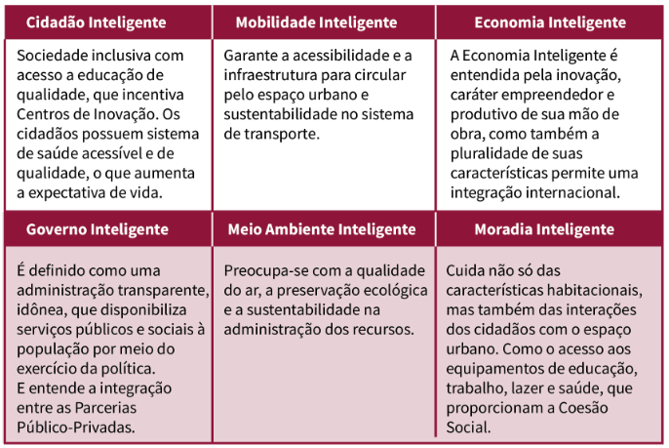
Smart Cities

Slide 37
D ú v i d a s ?

Slide 38

Da Rio-92 à Agenda 2030: Uma Trajetória de Compromissos
Sustentabilidade

Slide 39
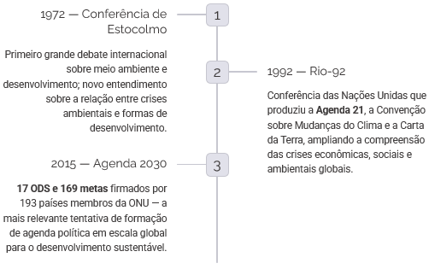
Da Rio-92 à Agenda 2030: Uma Trajetória de Compromissos
Sustentabilidade

Slide 40
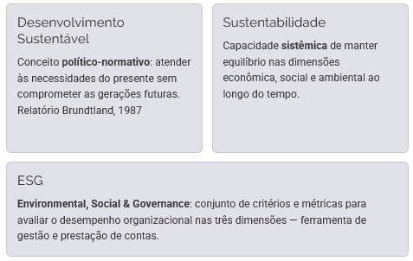
ESG, Sustentabilidade e Desenvolvimento Sustentável: Não São Sinônimos
Sustentabilidade

Slide 41
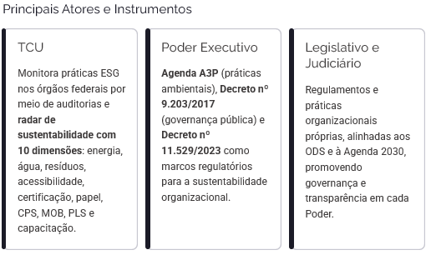
ESG na Administração Pública: TCU, Executivo, Legislativo e Judiciário
Sustentabilidade

Slide 42
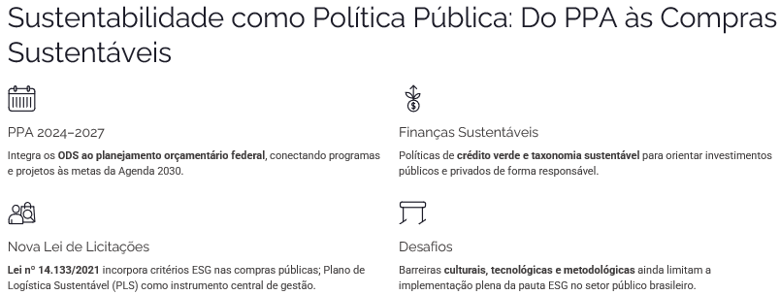
Sustentabilidade

Slide 43
D ú v i d a s ?

Slide 44
Por que Inovar no Setor Público?

Slide 45
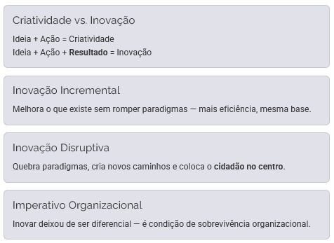
Design Thinking

Slide 46
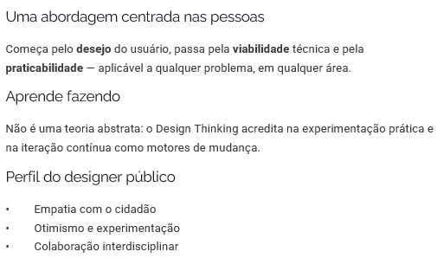
O Que é Design Thinking?
Design Thinking

Slide 47
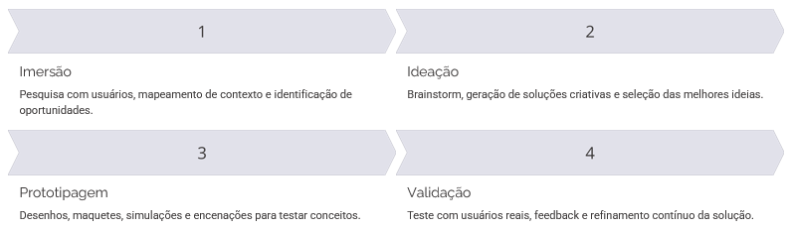
As 4 Fases do Processo
Design Thinking

Slide 48
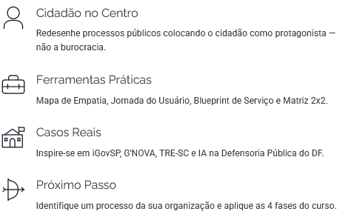
Incorpore o Design Thinking na Sua Gestão
Design Thinking

Slide 49
D ú v i d a s ?

Slide 50


Governança, Transparência e Compliance

Slide 51
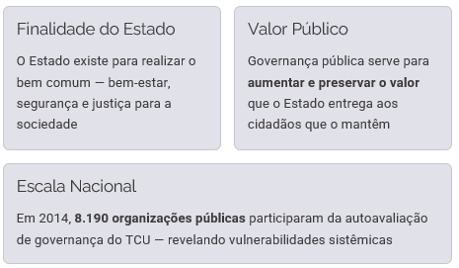
Por que Governança Importa para o Servidor Público?
Governança, Transparência e Compliance

Slide 52
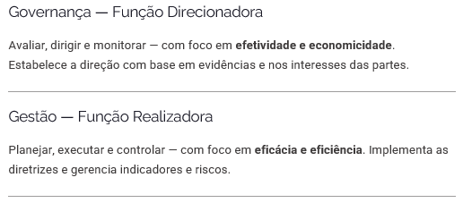
Governança ≠ Gestão: Entenda a Diferença
Governança, Transparência e Compliance

Slide 53
Governança não cria burocracia – ao contrário, remove controles desnecessários que impedem a entrega de resultados.

Slide 54
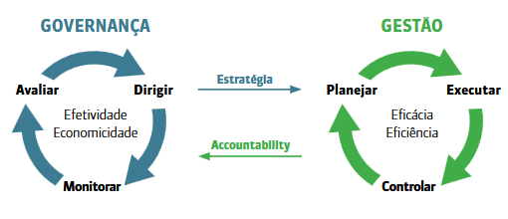
Governança ≠ Gestão: Entenda a Diferença
Governança, Transparência e Compliance

Slide 55

O Conceito de Governança Pública Organizacional
Governança, Transparência e Compliance

Slide 56
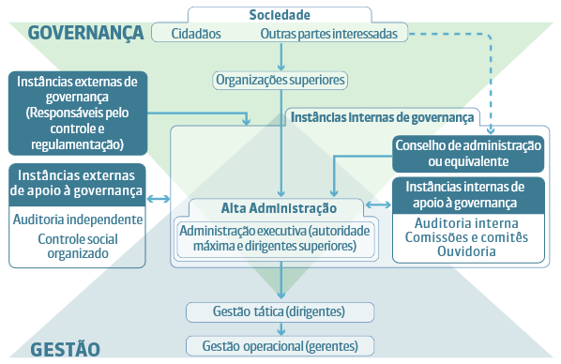
O Conceito de Governança Pública Organizacional
Governança, Transparência e Compliance

Slide 57
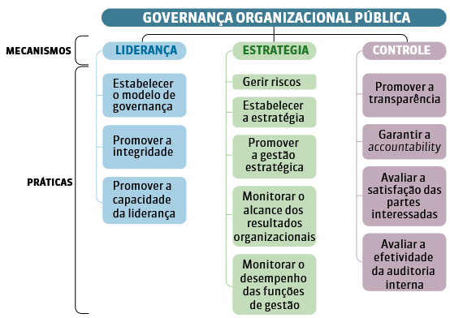
Os 3 Mecanismos de Governança
Governança, Transparência e Compliance

Slide 58
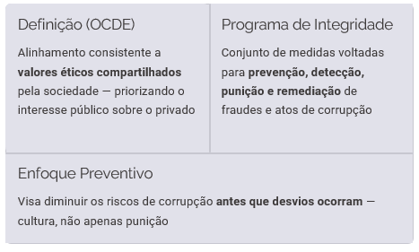
O Que é Integridade Pública?
Governança, Transparência e Compliance

Slide 59
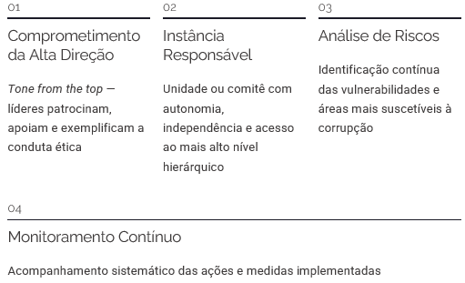
Os 4 Eixos do Programa de Integridade
Governança, Transparência e Compliance

Slide 60
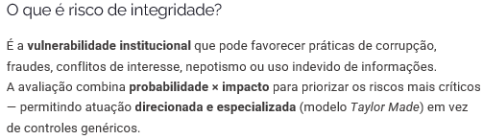
Identificando e Avaliando Riscos à Integridade
Governança, Transparência e Compliance

Slide 61
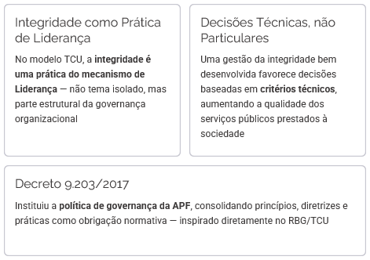
Governança e Integridade se Complementam
Governança, Transparência e Compliance

Slide 62
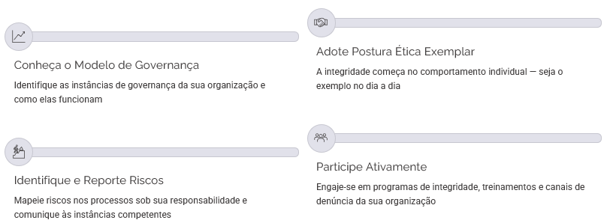
O Que Cada Servidor Pode Fazer Agora
Governança, Transparência e Compliance

Slide 63
Lembre-se: Boa Governança não é Burocracia – é o caminho para entregar melhores resultados à sociedade.

Slide 64
D ú v i d a s ?

